Slide 1
ریاضی3
معادلات دیفرانسیل

Slide 9
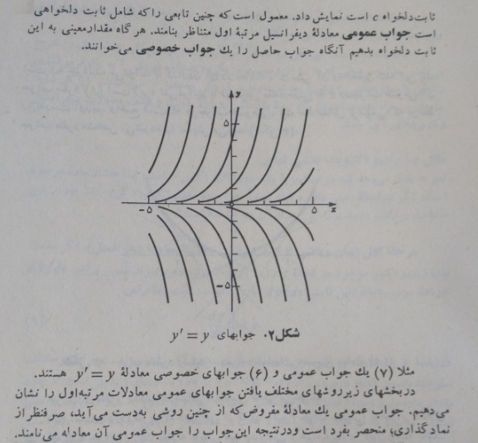

Slide 13
